Slide 1
Expression
→ On va présente on cette présentation qu'est-ce que l'expression en langage C .
→ Opération arithmétique ( +, -,*,/,%,…).
→ Expression booléen ( et , ou , non logique , …).
Présentation de Omar Zaoujal

Slide 2
La définition d’expression en langage C
- De façon générale, une expression est une combinaison d’opérateurs et d’opérandes dont le résultat est une valeur.
- L’expression possède une valeur mais peut réaliser une affectation à une variable. Car les opérateurs d’affectation et d’incrémentation peuvent non seulement intervenir dans une expression ( qui aura une valeur ) mais agir sur le contenu des variables.

Slide 3
Les opération arithmétique
Voyons à présent comment nous pouvons réaliser quelques opérations de base. Le langage C nous
permet d’en réaliser cinq :
+ | addition
- | soustraction
/ | division
* | multiplication
% | reste de division entière (modulo)

Slide 4
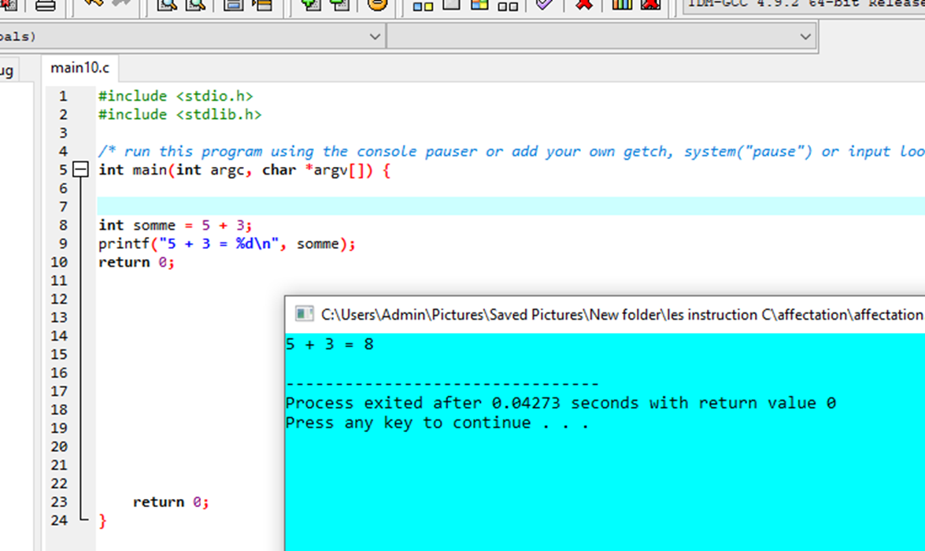
Addition

Slide 5
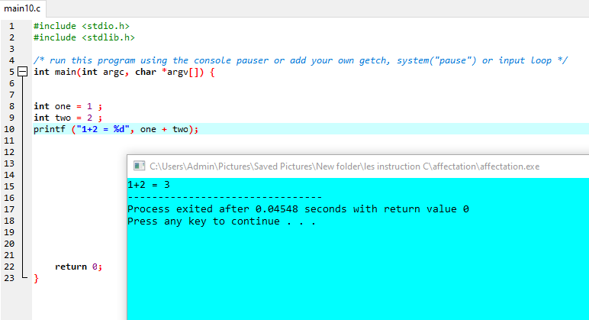
Addition 2

Slide 6
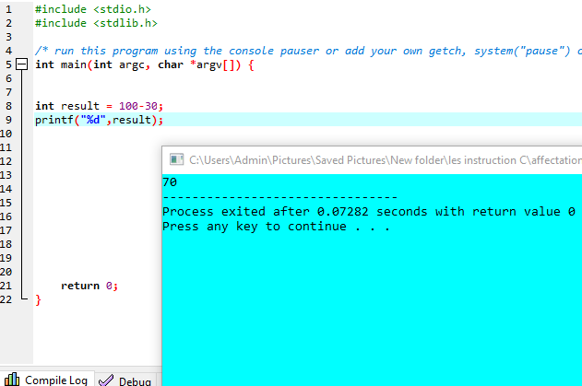
soustraction

Slide 7
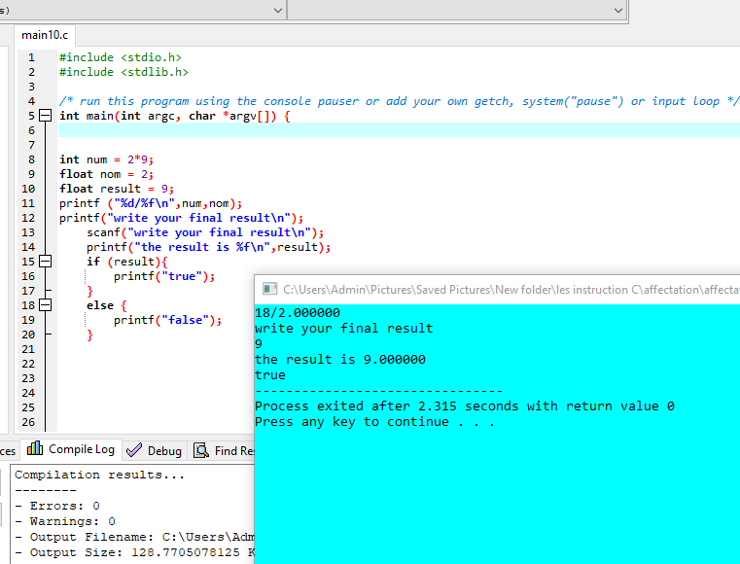
Multiplication et division

Slide 8
Expression booléen
Le type booléen est un type de variable, tout comme le type entier ou chaine de caractères.
Une variable de ce type sert à représenter une information qui peut être vraie ou fausse.

Slide 9
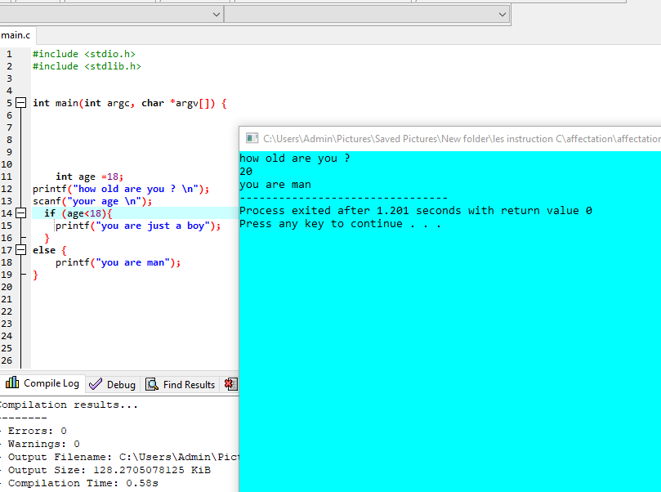
Exemple booléen

